Slide 1

Analisi Strutturale e Proposta d’Intervento del seguente sito web
Alessio Francesconi
alessio.francesconi4@studio.unibo.it
Simone Bertolini
simone.bertolini@studio.unibo.it
Laurea Magistrale in Informatica
Anno Accademico 2017/2018

Slide 2
Introduction
Cochlear è una multinazionale fondata nel 1981, leader mondiale nelle soluzioni impiantabili e innovative per l’udito.
L’applicativo web di questa azienda mira a fornire servizi sia per il professionista, ovvero il service, sia per il cliente finale in cerca di soluzioni ai propri problemi uditivi.
Questa compagnia ha intenzione, ipoteticamente, di espandere il target di utenza includendo anche i parenti di quelle persone con disabilità uditive che non vogliono farsi riconoscere.
Inoltre si vuole strutturare meglio la richiesta di assistenza semplificandone l’usabilità ed il processo stesso.

Slide 3
User Research
Questa azienda ha come “main target” di utenza soggetti affetti da problemi uditivi, che sono abituati a convivere con questo problema e che cercano di migliorare le proprie condizioni. Approcciandosi ora verso un numero più vasto di utenti, includendo quindi persone iniziano a riscontrare problemi d’udito o semplicemente sono intenzionati ad eseguire test anonimi, occorre tenere conto che la competenza di dominio può risultare molto bassa in svariati casi.
Un’altra categoria di utenti da tenere in considerazione sono i service, esperti che valutano i problemi di ogni paziente per poi consigliare la terapia/dispositivo adeguata.
La probabilità che si presentino problemi uditivi aumenta con l’avanzamento dell’età, ciò non esclude però il verificarsi di qualche eccezione in giovane età o addirittura sin dalla nascita. Identificare un età media dei soggetti risulta quindi abbastanza complicato, ma per effettuare l’analisi tenderemo a considerare utenti di età compresa fra 25 e 60 anni con problemi uditivi accertati, conoscenti e quindi utilizzatori del sito web in questione per conto di terzi (ad esempio un genitore per il figlio/a), o service/professionisti.

Slide 4
Visione Singola
Il corpo della pagina principale mostra uno slideshow contente le ultime notizie più importanti. Purtroppo di nota abbastanza il fatto che tendenzialmente la sezione notizie non venga spesso aggiornata.
A seguire vi è un piccolo banner orizzontale contenente le notizie che l’azienda ritiene secondarie. La scelta di quali mettere in evidenza e quali no è stata probabilmente fatta in ottica commerciale e non informativa, questo fattore danneggia ulteriormente l’utilizzatore in cerca di semplici informazioni come potrebbe essere la data di un evento.
Nella parte finale sono presenti le informazioni economiche relative alla società ed un secondo menù che elenca nuovamente tutte le pagine del sito in modalità espansa.
Nella sezione Conoscere sono presenti tre aree principali relative alla conoscenza della ipoacusia a seconda della tipologia del soggetto: adulto, bambino, neonato, in ogni caso per ottenere informazioni bisogna selezionare la relativa voce di menù e successivamente clickare su “maggiori informazioni”, il quale reindirizza alla pagina informativa. Qui non vi è la possibilità di tornare alla pagina precedente, se non utilizzando il menu di navigazione principale.
Nella sezione Comunità sono, anche qui, presenti tre aree Cochelar Family, Ricerca di una Clinica e Gruppi di Supporto.

Slide 5
Visione Singola
La presenza di doppi link rimane costante, si potrebbe quasi dire che l’utente debba farsene una ragione. Entrati in “Trova una Clinica” si attiverà una mappa priva di localizzazione.
All’interno dei Gruppi di Supporto vengono elencate alcune delle cliniche convenzionate presso le quali recarsi per avere maggiori informazioni.
.Infine in Family vi è un form di registrazione, nel complesso abbastanza dettagliato ma che prevede l’acquisto di uno dei dispositivi Cochlear. Un utente può qui registrarsi come utilizzatore oppure come accompagnatore.
Nell’area dei corsi si nota come questa parte del sito venga notevolmente trascurata, lasciando la lista dei corsi priva di dettagli e mai aggiornata.
Nella pagine principale di training vi è la possibilità di scaricare file audio per test uditivi, ma non si riesce a comprendere come effettuare una valutazione sul proprio udito in relazione ad ai file audio scaricati. I test sono suddivisi per categorie di persone: esempio adulti e bambini.
Nella sezione “Sound Foundation for Babies” ci sono esercizi settimanali scaricabili e quindi non interattivi, e un elenco delle persone che hanno contribuito.
Il pacchetto SmallTalk è stato ideato appositamente per le famiglie di quei bambini ai quali è stato diagnosticato un problema di udito nei primi mesi di vita. L’organizzazione di questi servizi però è un viene un po’ lasciata al caso e mai aggiornata in base quelle che sono le nuove scoperte in campo di ricerca. Il sito acquisisce così una forma statica ed, in un certo senso, anti-interattiva

Slide 6
Test Utenti Reali
Sono stati quindi presi quattro utenti: un padre di famiglia impiegato, padre di famiglia impiegato in un'impresa petrolchimica, interessato più alla acquisizione di informazioni legate a presunti sintomi. Angela madre di famiglia, imprenditrice, già in possesso di un dispositivo acustico. Antonio, venditore di macchinari agricoli, ormai in pensione. Egli inizia a riscontrare i primi problemi uditivi, ma è disposto ad ammetterlo. Infine abbiamo Giulia, giovane ragazza e nipote di Antonio, intenzionata a convincerlo ad effettuare i dovuti accertamenti. Gli sono state date 6 operazioni da portare a termine e durante l’esecuzione sono stati osservati gli errori, i punti critici del sistema e le sue falle.

Slide 7
Esecuzione e Valutazione
Prima di iniziare ad effettuare i test, sono state fornite a tutti gli utenti le informazioni essenziali per consentire lo svolgimento dei task. Sono inoltre stati informati del fatto che i seguenti test avrebbero avuto come finalità la valutazione della piattaforma in questione sulla base dell’efficienza, navigabilità ed apprendibilità. Una volta risolti i loro dubbi, è stata spiegato loro come avrebbero dovuto affrontare il test, ovvero in modalità “Thinking Aloud”, quindi evidenziando ad alta voce ogni loro ragionamento.
Al fine di valutare i dati risultanti dal test si è scelto di seguire le metriche dell’usabilità quali successo, errori, efficienza e apprendibilità. Non è stato considerato il tempo di esecuzione di un task in quanto utilizzando questa metodologia di test esso è limitato dal ragionamento ad alta voce. Al fine di eseguire i test gli utenti hanno utilizzato il sistema partendo dalla pagina principale, senza averla mai vista prima.

Slide 8
Conclusioni e Indicazioni
Analizzando e confrontando i dati raccolti dall'esecuzione dei singoli task, sono state individuate diverse problematiche comuni a molti dei test effettuati.
● 6. “Recognition” piuttosto che “Recall”, 18. Navigibilità e 11. Predicibilità:
3 utenti su 4 hanno riscontrato difficoltà nell’orientamento all’interno della piattaforma e nella ripetizione task già in precedenza svolti. L’apprendibilità del sito, infatti, risulta inaccurata e non intuitiva, essendo notevolmente influenzata dalla sua impredicibilità.
● 10. Help e documentazione:
Assenza totale d’instradamento dell’utente verso il compimento dei task e delle sue necessità. Spesso può risultare utile consigliare l’utente tramite tooltip, oppure semplicemente cercando di comprendere cosa egli stia realmente cercando e proporglielo (analisi statistiche).
● 23. Centralità dell’utente:
Gli utenti tendono a rimanere sorpresi (negativamente) ed disorientati durante la prima navigazione. Infatti Sono state fatte diverse osservazioni negative per quanto riguarda le informazioni presentate nella pagina principale. Le quali dovrebbero invogliare l’utente alla navigazione e semplificargli la vita, magari elencando le sezioni più ricercate oppure proponendo immediatamente per esempio news interessanti per l’utente.
Purtroppo è stato notato che gli utenti tendevano a trascorrere molto tempo nella Home Page.
● 4. Coerenza e standard:
Gli standard più semplici vengono spesso rispettati, nonostante ciò però, basta semplicemente cambiare il comportamento di un elemento una sola volta per confondere criticamente l’utente. In alcune aree infatti, gli utenti si sono trovati a dover tornare alla pagina precedente tramite la navigazione del browser, in quanto l’effetto di alcune voci di navigazione non rispettava gli standard prefissati.

Slide 9
Identificazione Utenti
Service/Esperti
- informazioni tecniche, confronti facilitati
- Richiesta campioni, percorsi di formazione/informazione
- Eventuali agevolazioni
- Disponibilità immediata, tempi di attesa
Clienti finali
- Effetto finale, risultati garantiti
- Prove gratuite
- Test dell’udito
- Recensioni di altri clienti
- Soluzioni commisurate al budget
Parenti/Conoscenti
- Informazioni per confermare i problemi di udito dei parenti
- Consigli su come approcciarsi

Slide 10
Identificazione Task
Riguardanti i Service/Esperti
- Possibilità di contatto diretto con azienda Cochlear
- Iscrizione a training/meeting
- Gestione pazienti
- Visione cataloghi
Riguardanti i Clienti finali
- Richiesta di assistenza facilitata, numero per contattare l’assistenza, chat online
- Acquisti semplificati ed intuitivi
- Prenotazione visita di controllo presso service convenzionato
- Test udito online sonoro
Riguardanti i Parenti/Conoscenti
- Registrazione per poi essere ricontattati da esperti/psicologi del settore, servizio di psicologia online
- Iscrizione di parenti/conoscenti a percorsi di comprensione del problema
- Test udito online verbale

Slide 11
Vincoli culturali, ambientali e tecnici
Vincoli tecnici
Il sito web deve essere reso disponibile utilizzando un qualunque dispositivo ed utilizzando un qualunque browser.
Può inoltre reso utilizzabile in modalità offline implementando la relativa app mobile.
Vincoli ambientali
Nessun vincolo ambientale, è chiaramente consigliata la visitazione del sito web in un ambiente che consenta di concentrarsi. Deve essere però supportata anche la lettura in ambienti rumorosi, quindi è importante facilitarla utilizzando immagini significative ed evidenziando le parole chiave.
Vincoli culturali
Essendo una piattaforma che tratta problemi di udito, bisogna considerare che le persone che fruiranno del servizio possono essere indispettite, possono avere una conoscenza approssimativa del loro problema e di conseguenza bisogna utilizzare termini “morbidi” che non vadano ad infastidire l’utenza.
Il sito non presenta alcun vincolo culturale, poiché è rivolto a tutti coloro che ne hanno bisogno, senza considerare la loro residenza o nazionalità. La piattaforma è però stata sviluppata per il mercato italiano, può dunque risultare inutilizzabile per un utente straniero.

Slide 12
Scenari
Iscrizione meeting Professionisti
Lucio, Iscriversi ad un meeting che si terrà probabilmente in un paese straniero.
Cambio di un Dispositivo
Lucia, inizia a diventare grande ed a valutare anche la parte estetica dei suoi apparecchi uditivi. Senza farlo sapere a suoi genitori perché si vergogna, vuole informarsi riguardo a dispositivi meno visibili.
Ricevere Informazioni
Luca, Vuole informarsi riguardo ai problemi del suo amico Arturo e convincerlo ad effettuare un test uditivo e successivamente a provare uno di quegli apparecchi.
Acquisto di un primo device
Arturo, Verrà convinto da Luca ad acquistare e provare un apparecchio. Il miglioramento sarà da lui notato nel giro di poco. Lo utilizzerà tutti i giorni perché risulterà molto comodo. Ad un certo punto però l’usura costringe Arturo ad inviare il suo apparecchio in assistenza. Sappiamo però che la sua pazienza è molto limitata.

Slide 13
Proposta d’ intervento
La scelta del modello di design è stata motivata dal fatto che era necessario utilizzare un modello che operasse a livello superficiale e che quindi consentisse di partire da un analisi non approfondita ed esperienza pressoché nulla.
Si è quindi optato per l’utilizzo del modello di design CAO=S, che consente di eliminare la maggior parte delle ambiguità permettendo una lettura e comprensione più semplificata e priva di errori superficiali.
Modello CAO=S
Si tratta di un modello semplificato orientato agli obiettivi. L’analisi dell’utente target è costruita sulla base di poche caratteristiche ma ben dettagliate. Il modello CAO=S è suddiviso in 4 componenti: Concetti, Attori, Operazioni, Strutture.

Slide 14
Attori
Gli attori sono Personas, utilizzatori e non del sistema in questione, il cui obiettivo è la progettazione e/o il miglioramento del sistema stesso.
Esistono però due tipologie di Attori: Diretti ed Indiretti.
Mentre i primi sono quelle persone che utilizzano il sistema e dal quale ottengono benefici direttamente, le seconde invece sono tutte quelle componenti che hanno avuto un ruolo nella stesura delle caratteristiche del progetto, ma che non utilizzano direttamente la sua interfaccia (oltre che a tecnici o assegnatari di progetto, in questa categoria posso essere incluse anche librerie utilizzate durante lo sviluppo).

Slide 15
Concetti
Novità nei dispositivi: Possibilità di visualizzare le schede tecniche, video ed altro materiale informativo dei nuovi prodotti o comunque di apparecchi in uscita nei prossimi mesi.
Assistenza: Possibilità di richiedere il ritiro di un prodotto per ricevere operazioni di assistenza. Effettuabile da qualunque tipologia di utente.
Database Cochlear: Possibilità di aggiungere/gestire clienti nel database Cochlear.
Store: Acquisto diretto di dispositivi.

Slide 16
Operazioni
Iscrizione: Iscrizione al sito
Sottoscrizione: Sottoscrizione a newsletter settimanale, modellate per l’utente in questione.
Acquisto: Acquisto di apparecchiature online (vendita al dettaglio e non)
Ricerca Clinica: Possibilità di ricercare le cliniche più vicine all’utente in base alla geolocalizzazione.
Prenotazione Visita: Possibilità di prenotare una visita di controllo gratuiti presso una delle cliniche convenzionate.

Slide 17
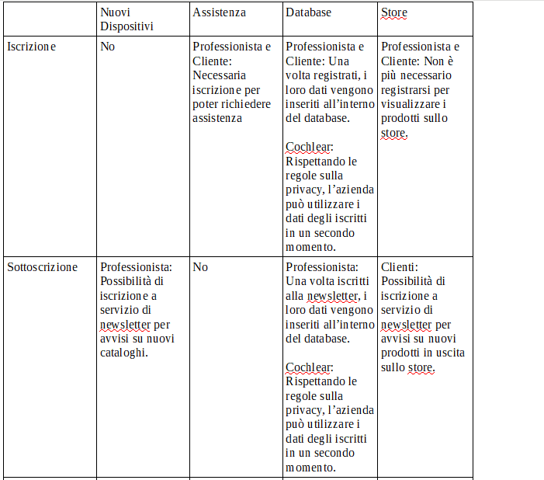
Strutture

Slide 18
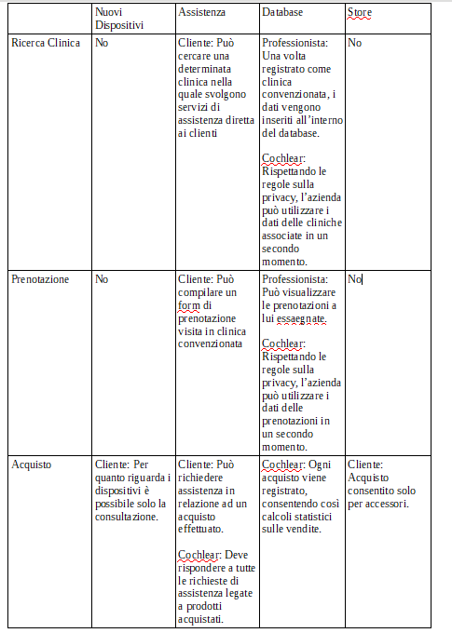
Strutture

Slide 19
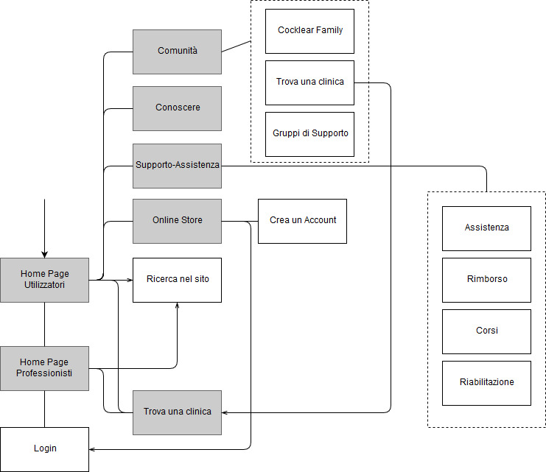
Blueprint sistema esistente

Slide 20
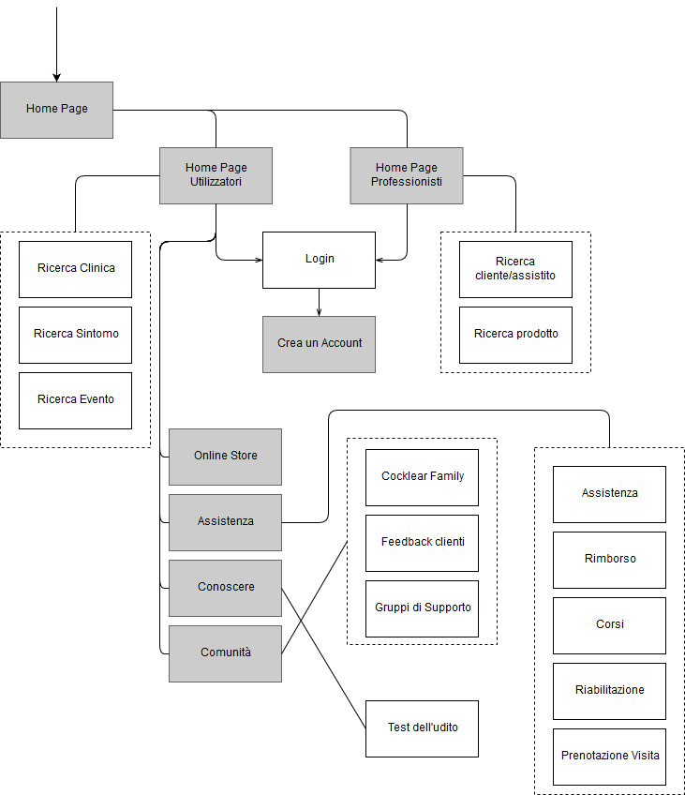
Blueprint sistema rinnovato

Slide 21
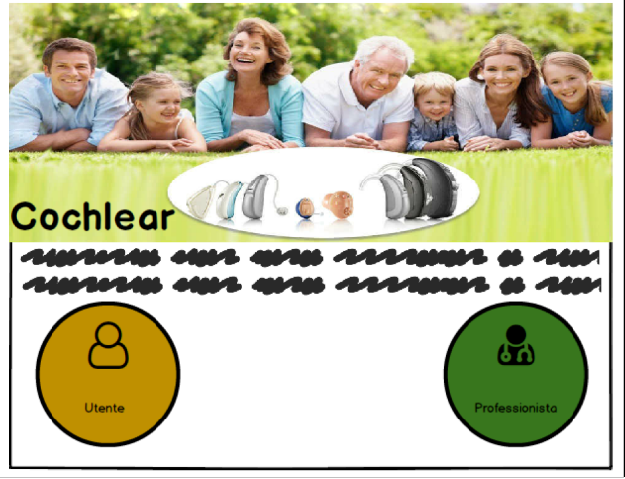
Wireframe
Pagina principale:
E’ importante inserire una pagina di breve presentazione iniziale, all’interno della quale un utente esterno possa immediatamente comprendere l’ambito di lavoro dell’azienda in questione.

Slide 22
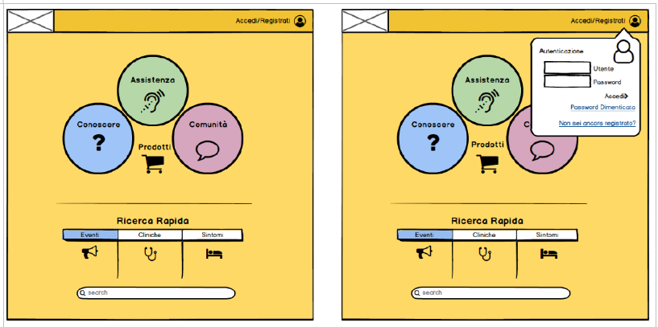
Wireframe
Home page Utente:
Il “concept” di rivisitazione di questa pagina è stato quello che semplificare la navigazione per l’utente mostrando ciò che egli vorrebbe trovare una volta aperta la pagina.Inoltre la ricerca è stata estesa, ma focalizzata su 3 principali argomenti: Eventi, Cliniche (convenzionate), sintomi.

Slide 23
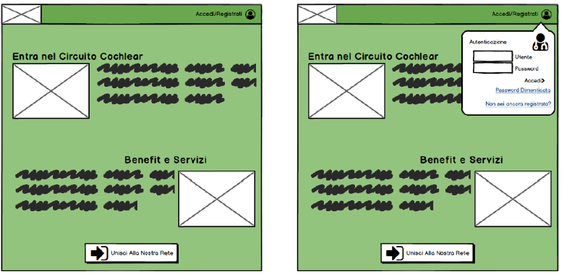
Wireframe
Home page professionista:
La pagina principale del professionista è rimasta pressoché invariata come struttura. Ciò che è cambiato sono le informazioni al suo interno, le quali mirano a coinvolgere il maggior numero di professionisti/cliniche a diventare partner Cochlear.

Slide 24
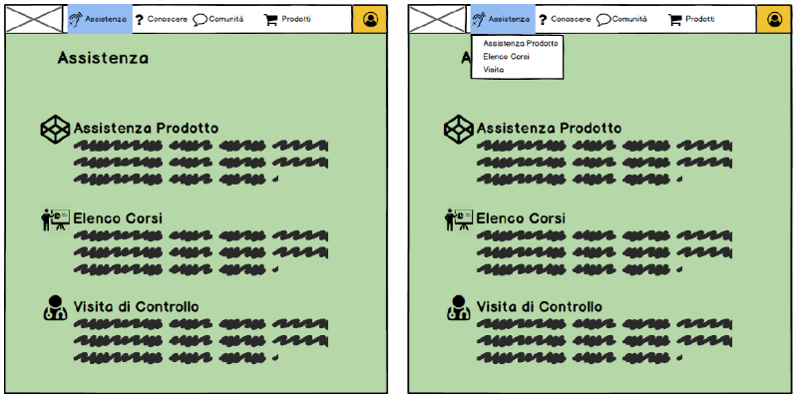
Wireframe
Assistenza:
Nella sezione di assistenza sono stati aggiunti form di contatto diretto in modo da agevolare la comunicazione tra servizio clienti e utenti.

Slide 25
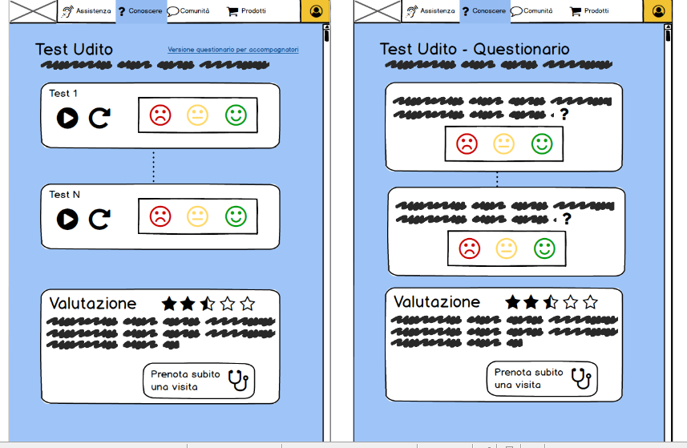
Wireframe
Conoscere:
Nella sezione Conoscere è stato inserito Il test dell’udito online.
Questo prevede che l’utente ascolti l’audio e dia un feedback in base a quella che è stata la sua percezione uditiva. Il modo in cui l’utente deve lasciare il feedback è rappresentato graficamente in modo da non risultare troppo complicato.

Slide 26
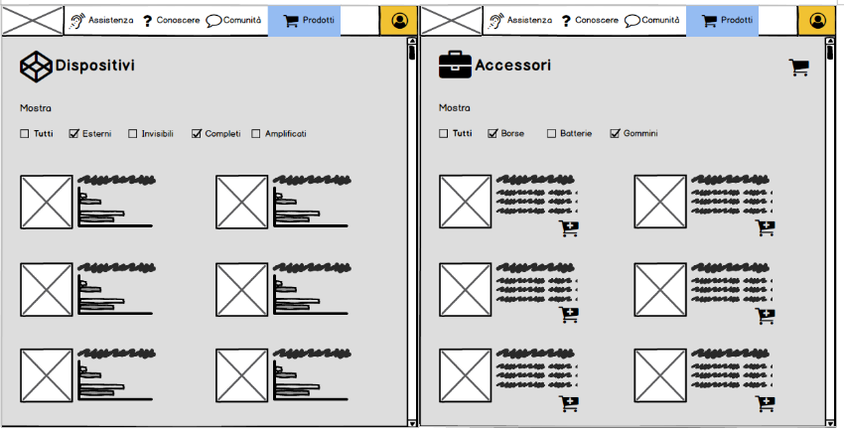
Wireframe
Negozio:
La sezione prodotti, come abbiamo già anticipato prima, non esegue una vera e propria funzionalità di store, ma mostra tutti i possibili dispositivi e le loro funzionalità in modo da dare all’utente un’idea di cosa offre il mercato al giorno d’oggi.

Slide 27
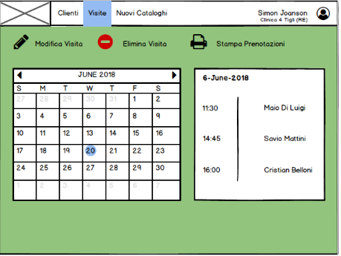
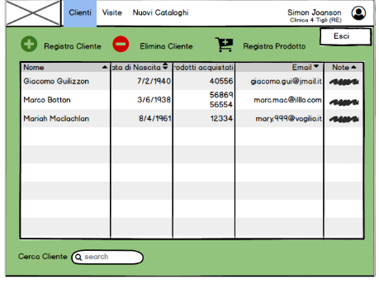
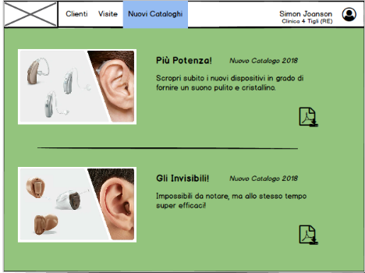
Wireframe
Professionista:

Slide 28
Valutqazione d’ intervento
Tra le tecniche di cui è possibile fare uso:
- Cognitive walkthrough,
- Action analysis,
- Analisi delle euristiche
Si è deciso di optare per la prima, la quale permette di eseguire passo dopo passo un task e di valutare empiricamente le sue prestazioni.
E’ stata preferita alle altre perché nel caso della Action analysis potrebbe essere troppo complessa la sua valutazione e soprattutto perché in questo contesto il fattore tempo assume un valore di contorno.
Allo stesso tempo, la scelta di preferire questo metodo alla analisi delle euristiche, è stato dettato dal fatto che gli elementi di confronto con l’unica applicazione esterna visionata sono stati già mantenuti

Slide 29
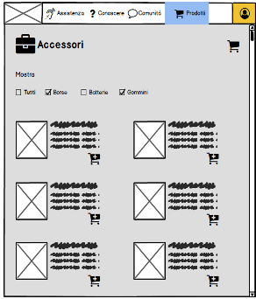
Cognitive Walktrough Esempio
Interfaccia: Vengono forniti l’immagine della Home Page che reindirizza al negozio, previo login, e l' immagine del catalogo.
Utente: La signora Giovanna, moglie dell’ingegnere Nicolini, ha deciso di regalare un nuovo device al marito ipoudente.
Happy Path: La signora Giovanna, effettua l’autenticazione al sistema inserendo le credenziali che gli sono state date dal marito; entra nella pagina principale e seleziona la sezione negozio, qui avrà un menu a tendina e la possibilità di ricercare il prodotto, trovato il prodotto d' interesse lo aggiungerà al “carrello”, per completare l' operazione dovrà fornire la zona di consegna e l'iban per il pagamento.

Slide 30
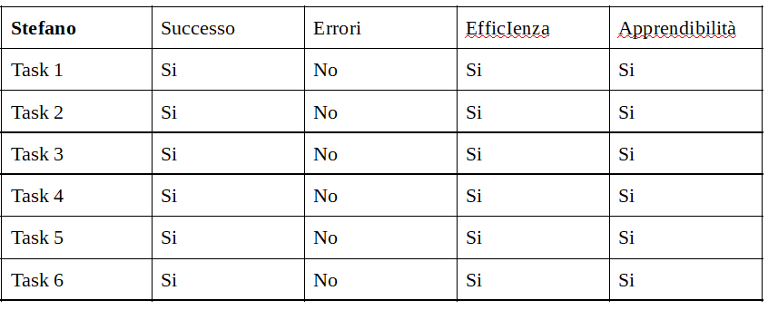
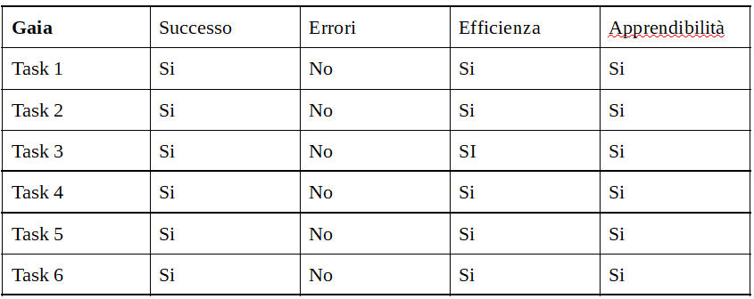
Nuovo User Testing

Slide 31
Analisi Dati User Testing
I risultati sono evidenti, entrambi i tester sono riusciti a svolgere i task con precisione e esattezza, senza un eccessivo sforzo.
In particolar modo, la grande differenza è stata fatta mettendo i luce i dati più rilevanti e riorganizzando le varie sezioni utilizzando uno schema più dettagliato e coerente.I due utenti presi in considerazione si differenziavano per le loro competenze a livello tecnico.Nello specifico, Gaia è riuscita a portare a termine tutte le operazioni senza problemi, malgrado l’ inesperienza nell’applicativo, anche grazie alle sue grandi capacità tecniche, Stefano signore più anziano ha impiegato più tempo a causa di carenze nel campo tecnico ma anche esso è riuscito a portare a termine ogni operazione.
Malgrado le differenze tra i tester, i risultati e la loro esperienza fa notare come il nuovo sistema sia più semplice risultando cosi più efficace, utilizzabile e apprendibile.
A differenza della prima fase di test entrambi gli utenti sono riusciti a portare a termine tutti e tre i task, e sicuramente con meno problematiche.
A partire dai consigli dei primi tester, sono state apportate modifiche sulle organizzazioni, fornendo funzionalità maggiori e semplificando la fruizione di informazioni evidenziando quelle più importanti.

Slide 32
Proposte per il futuro
Vi sono inoltre diversi aspetti che non sono stati menzionati in questa analisi, ma che potranno essere sviluppati in futuro, i quali andrebbero dunque ad attribuire quel valore aggiunto alla piattaforma in grado di allargare ulteriormente il target e la suite di funzionalità in essa integrate.
Una per esempio potrebbe essere lo sviluppo di un applicativo mobile con un breve riassunto di quanto menzionato sul sito, ma che consentirebbe agli utenti di utilizzare la propria area riservata anche in modalità smartphone e, volendo, offline.

Slide 33
Conclusioni
La semplificazione di testi la rappresentazione dei contenuti attraverso una visione minimalista, aiuta l’utilizzare a focalizzare la propria attenzione solo ed unicamente sui propri task senza incorrere in possibili distrazioni frutto della rappresentazione dispersiva ed aleatoria della informazioni.
L’introduzione di controlli di prevenzione agli errori e l’inserimento di limitazioni che indirizzano l’utente verso il corretto approccio di utilizzo, incrementano notevolmente la semplicità di compimento dei task.
Infine l’utilizzo di immagini pertinenti al testo, o alla area che si sta visualizzando, spesso agevola la mente umana nella lettura e comprensione di quanto viene riportato in forma scritta, innescando un meccanismo di auto-completamento dello scenario tramite la rappresentazione concettuale dell’immagine all’interno della stessa mente umana.

